Slide 1

進階程式設計 - 學習歷程
復旦高中 郭昀漢

Slide 2
大綱
學習目的
課程簡述
專題簡介
報告展示
心得反思

Slide 3
a. 學習目的
我當初選這個多元選修，是因為我對程式設計非常有興趣，而且我有參加復旦程式設計進階班社團，因此具有一定的程式基礎知識。選擇這堂課，對我來說是加強我演算法的能力，也算是複習之前在社團中不太清楚的知識。老師在課程中帶領學生理解程式設計、資料結構與演算法之間的關聯，除了帶我們認識程式語言架構外，也培養我們探索資訊科技新知的能力；教我們運用程式設計實踐運算思維的解題方法，進而提升學生利用資訊科技知能、創新思考與解決問題的能力。

Slide 4
b. 課程簡述
老師會用PPT介紹資料結構與演算法的相關知識，學生了解後便要試著實做出來。而在期末要自己想題目，做出與程式設計相關的專題報告。
課程學習內容：
資料結構導論
陣列結構、鏈結串列
堆疊、佇列
遞迴、樹狀結構
排序、搜尋、圖形架構

Slide 5
c. 專題簡介
期末報告我選擇研究「凸包」，因為我曾在演算法的書上看過，但未曾實作出來，加上我覺得這個題目不會太難，又具有挑戰性，因此我想嘗試做做看。
我試了三種凸包演算法，想把這些理論中的策略都實做出來。三種演算法分別是「包裹法 (Gift Wrapping)」、「葛立恆掃描法 (Graham‘s Scan)」、「安德魯演算法 (Andrew’s Algorithm)」，這三個是我查的資料中最常見且我能理解的凸包演算法。
▼三種凸包演算法示意圖

Slide 6
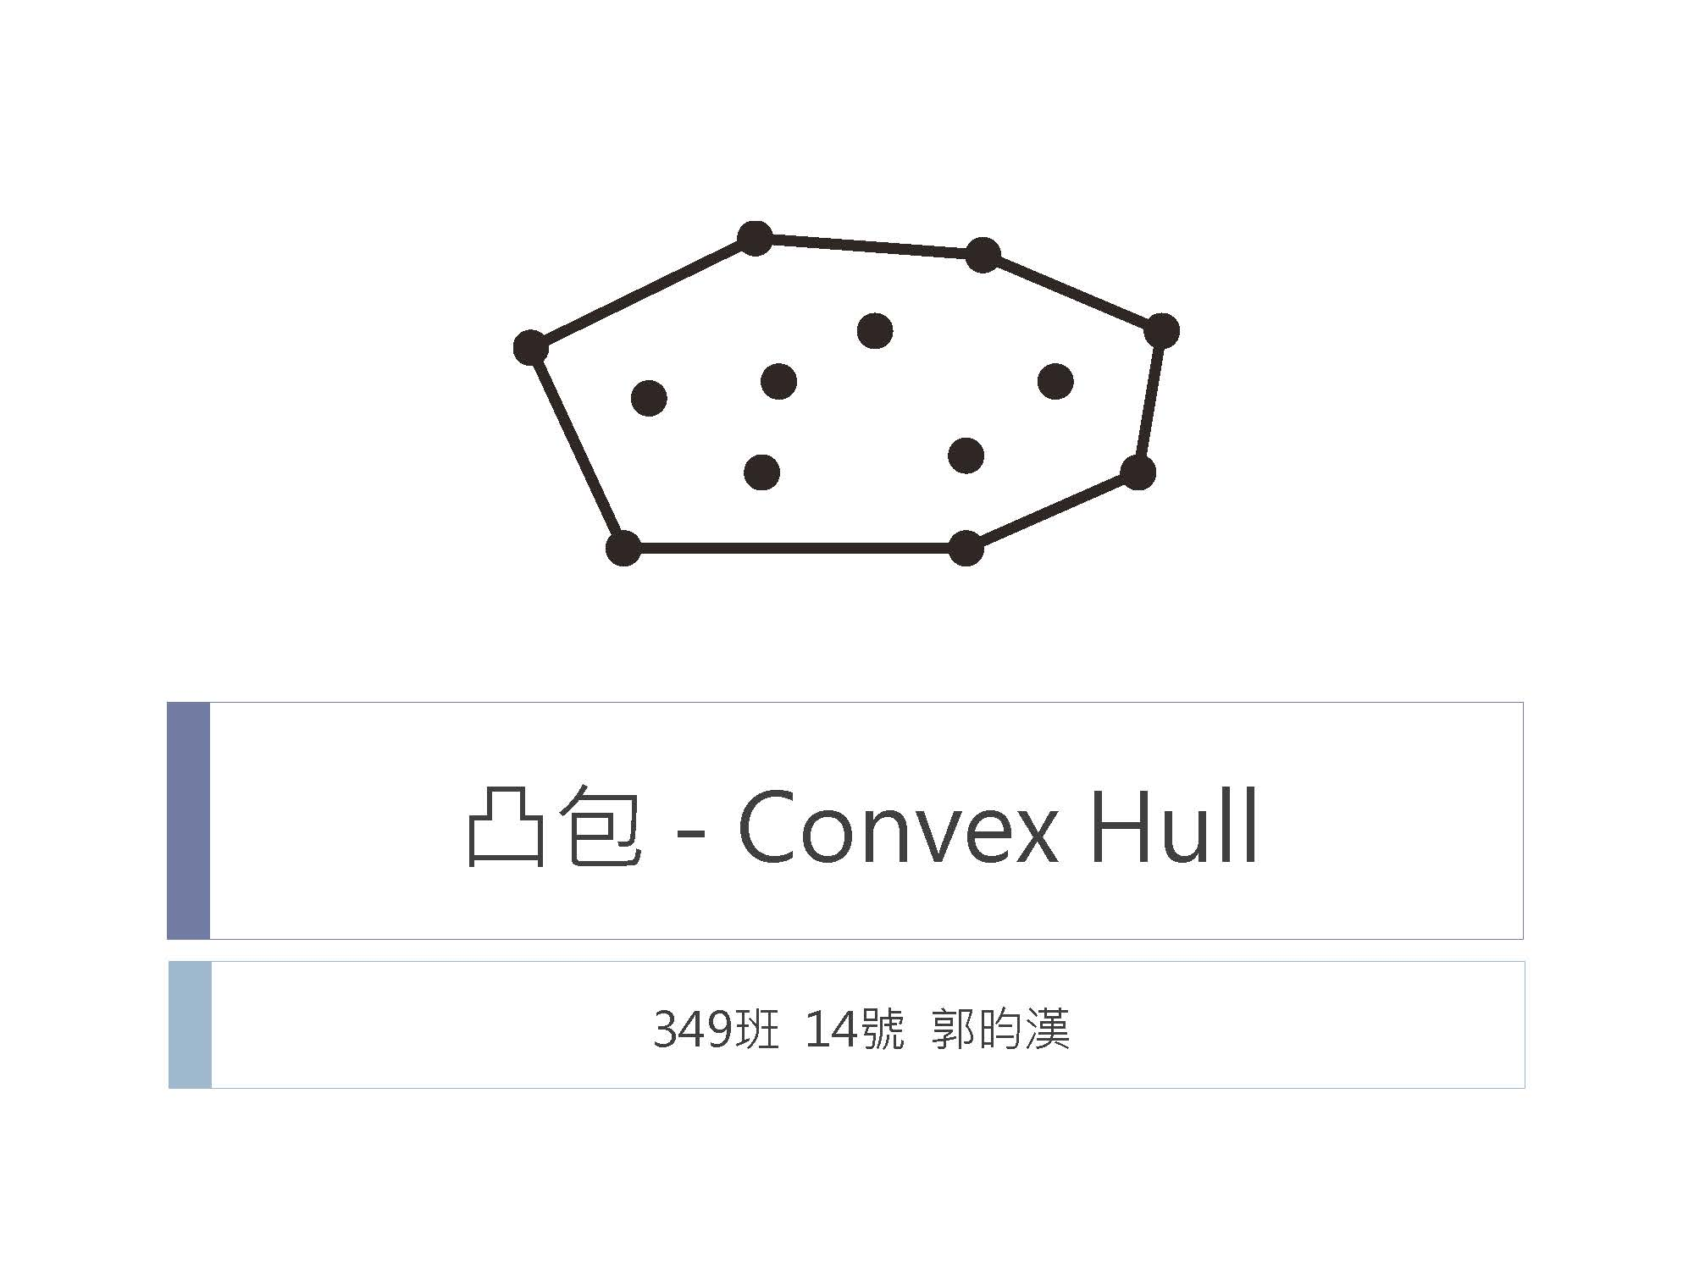
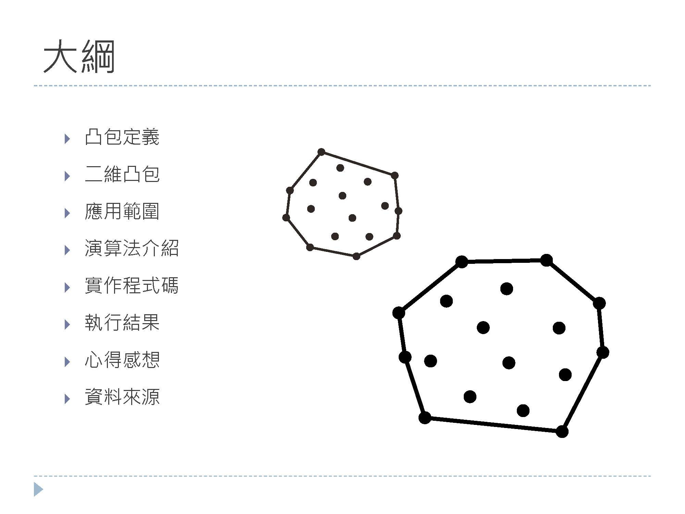
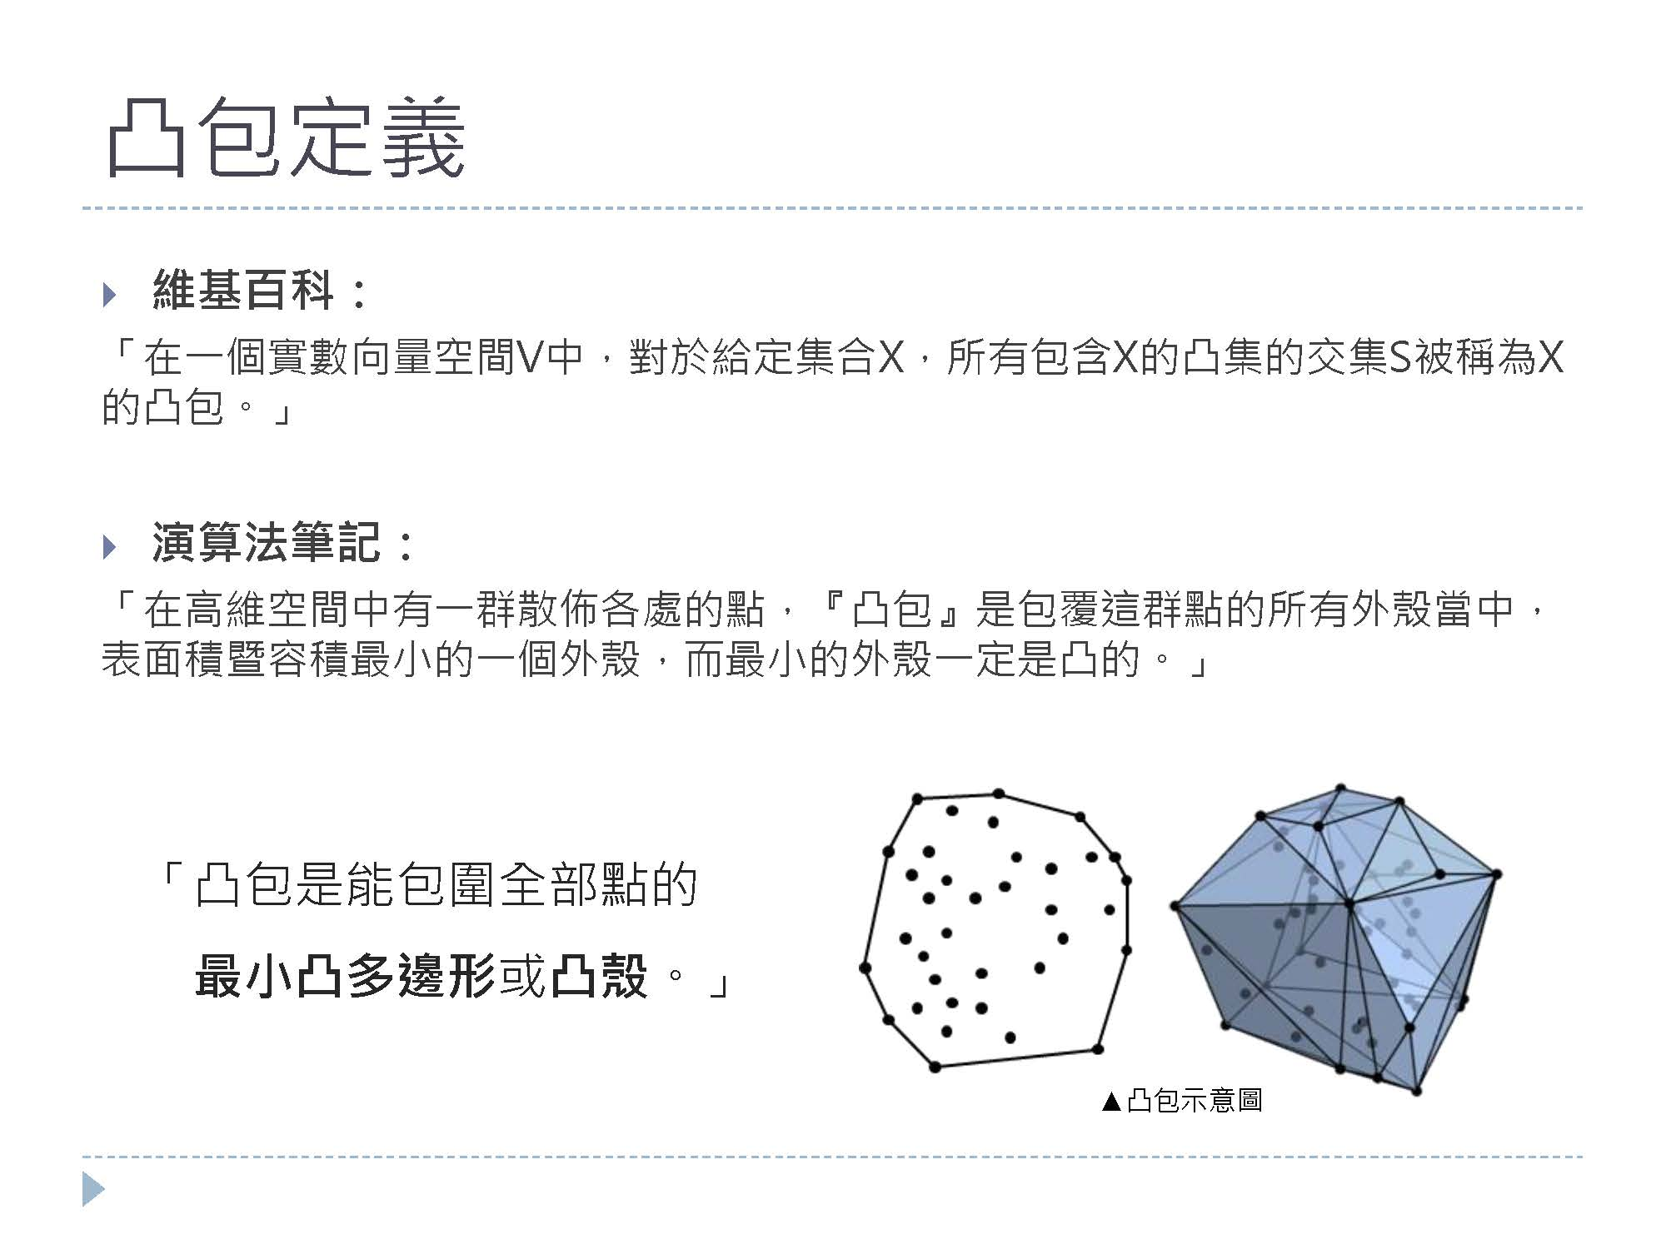
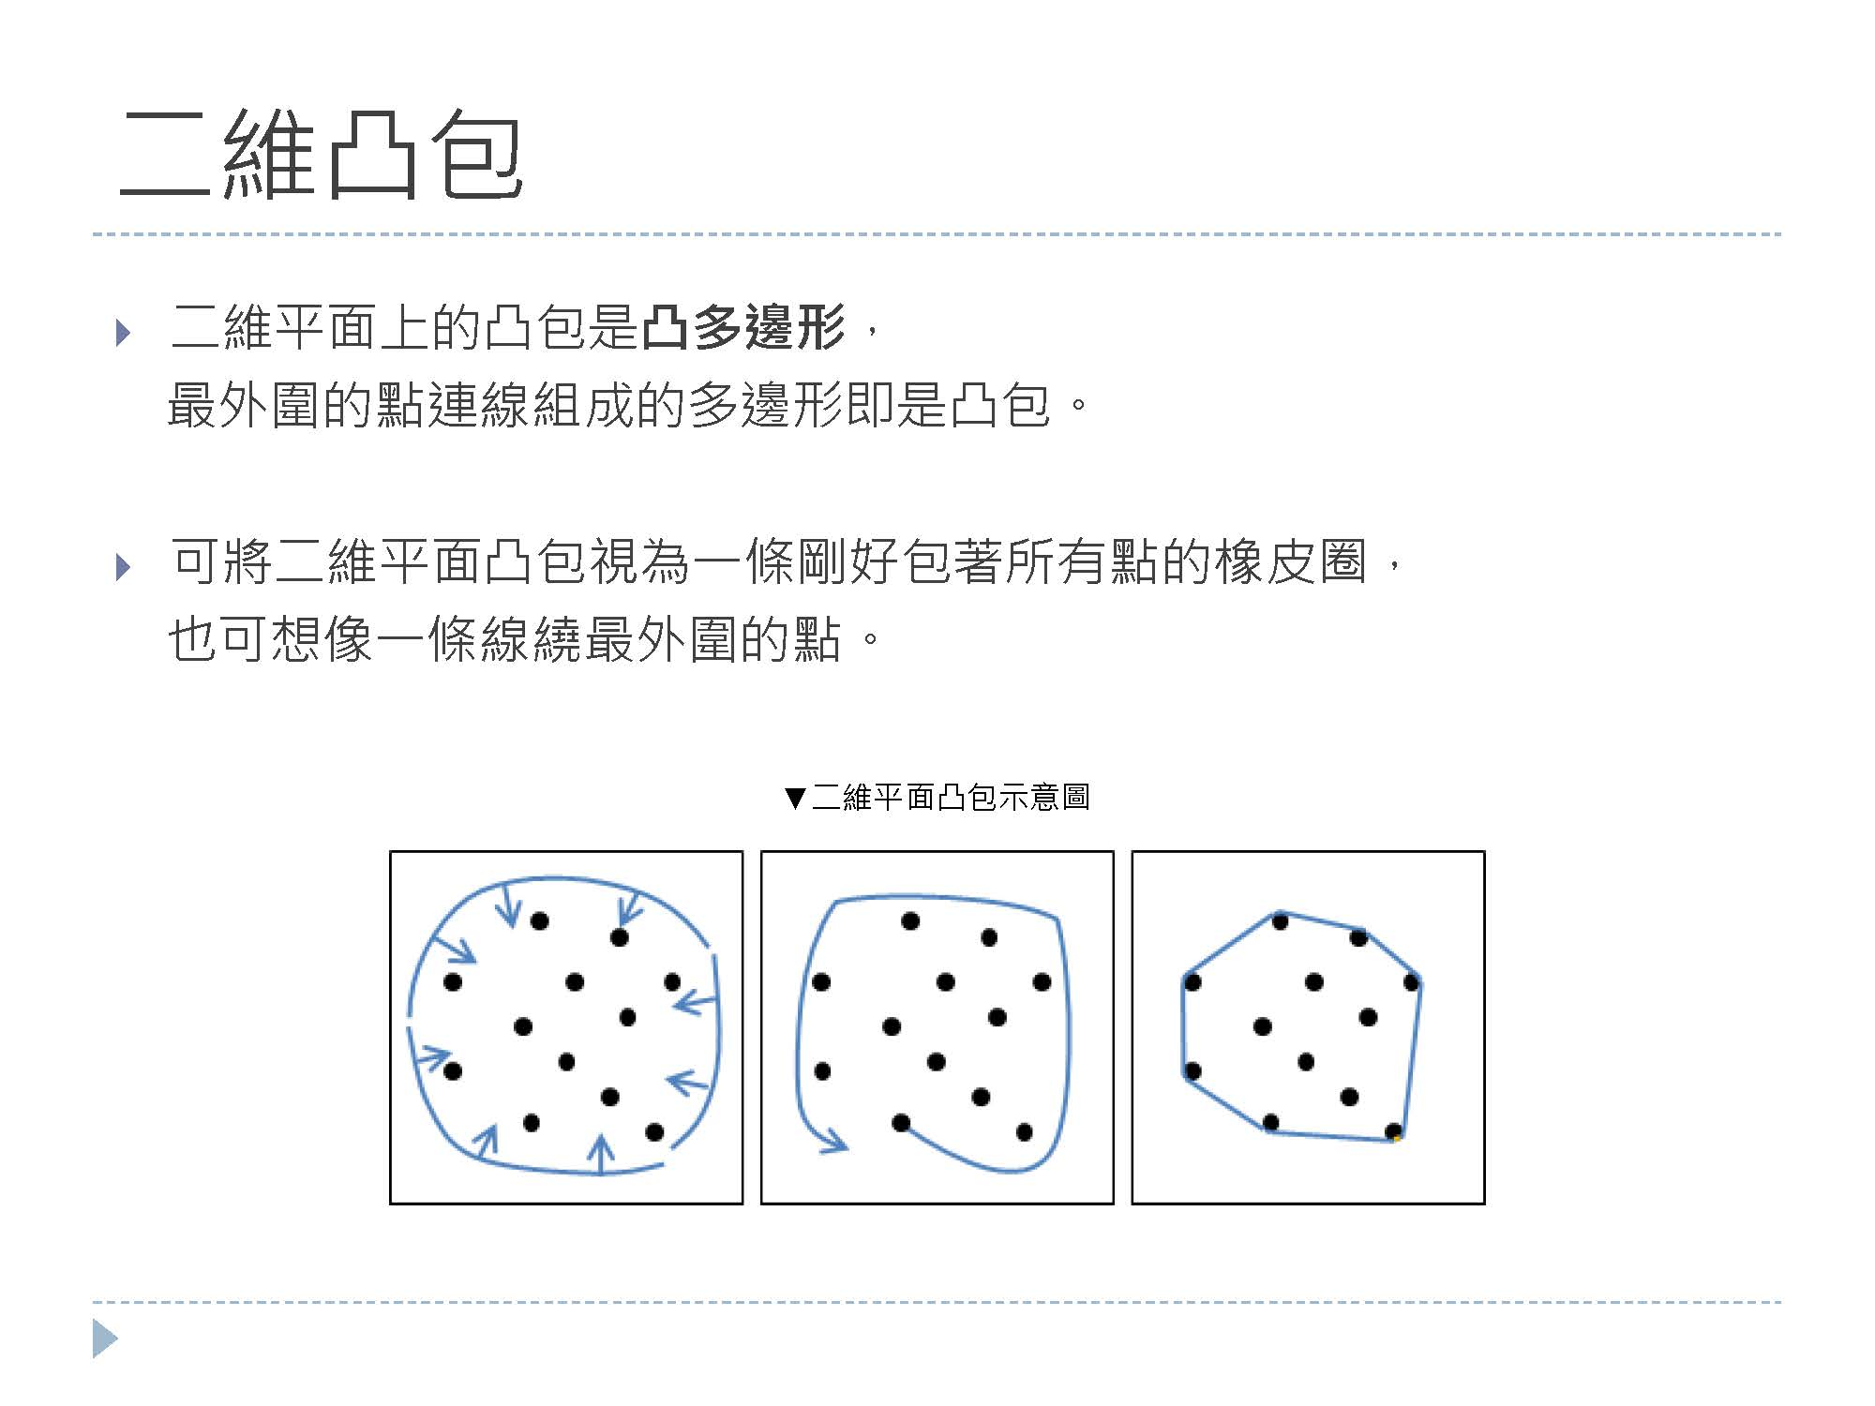
d. 報告展示 (5/1)

Slide 7
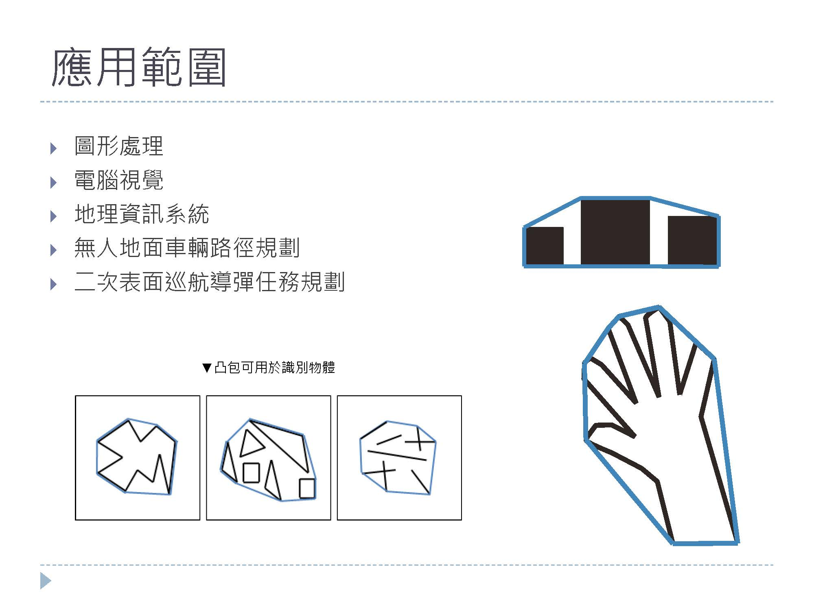
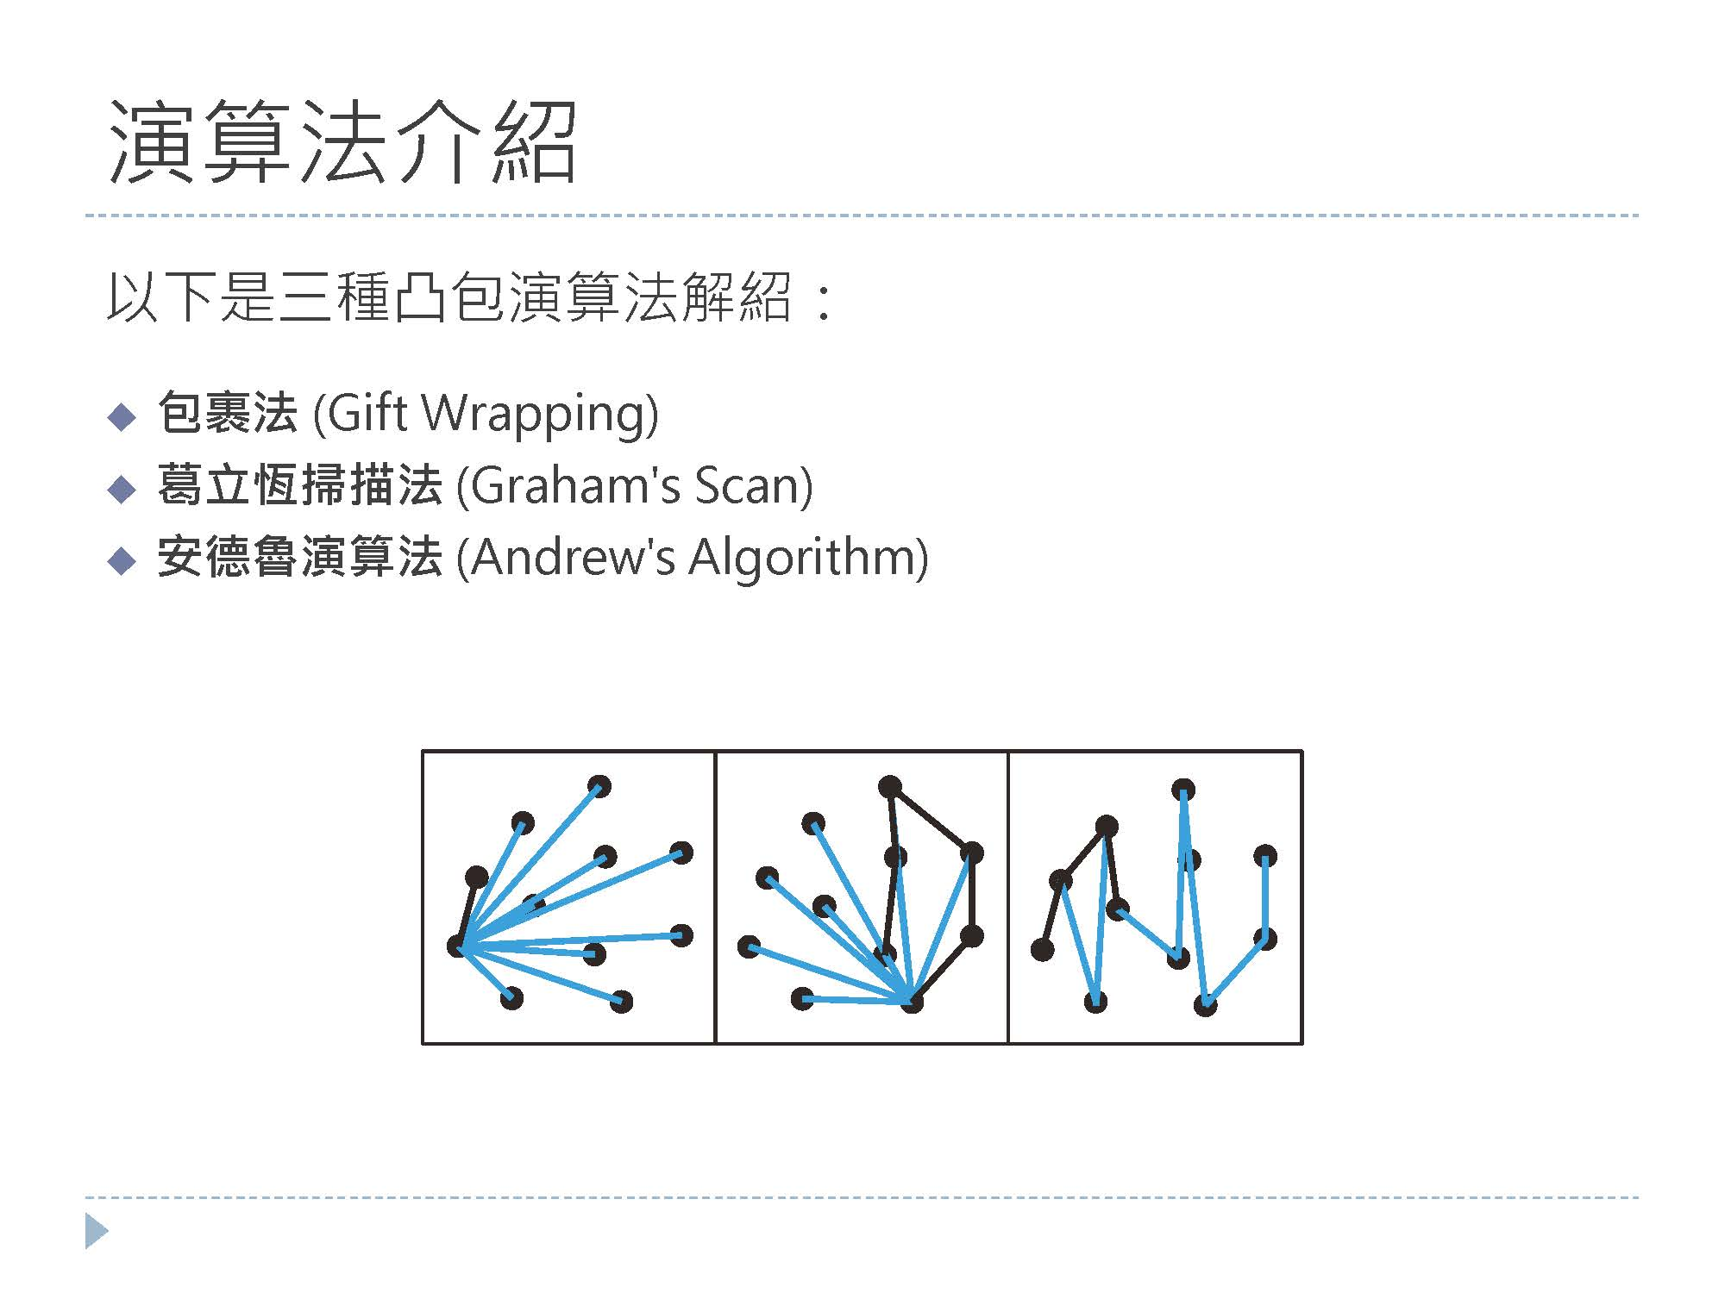
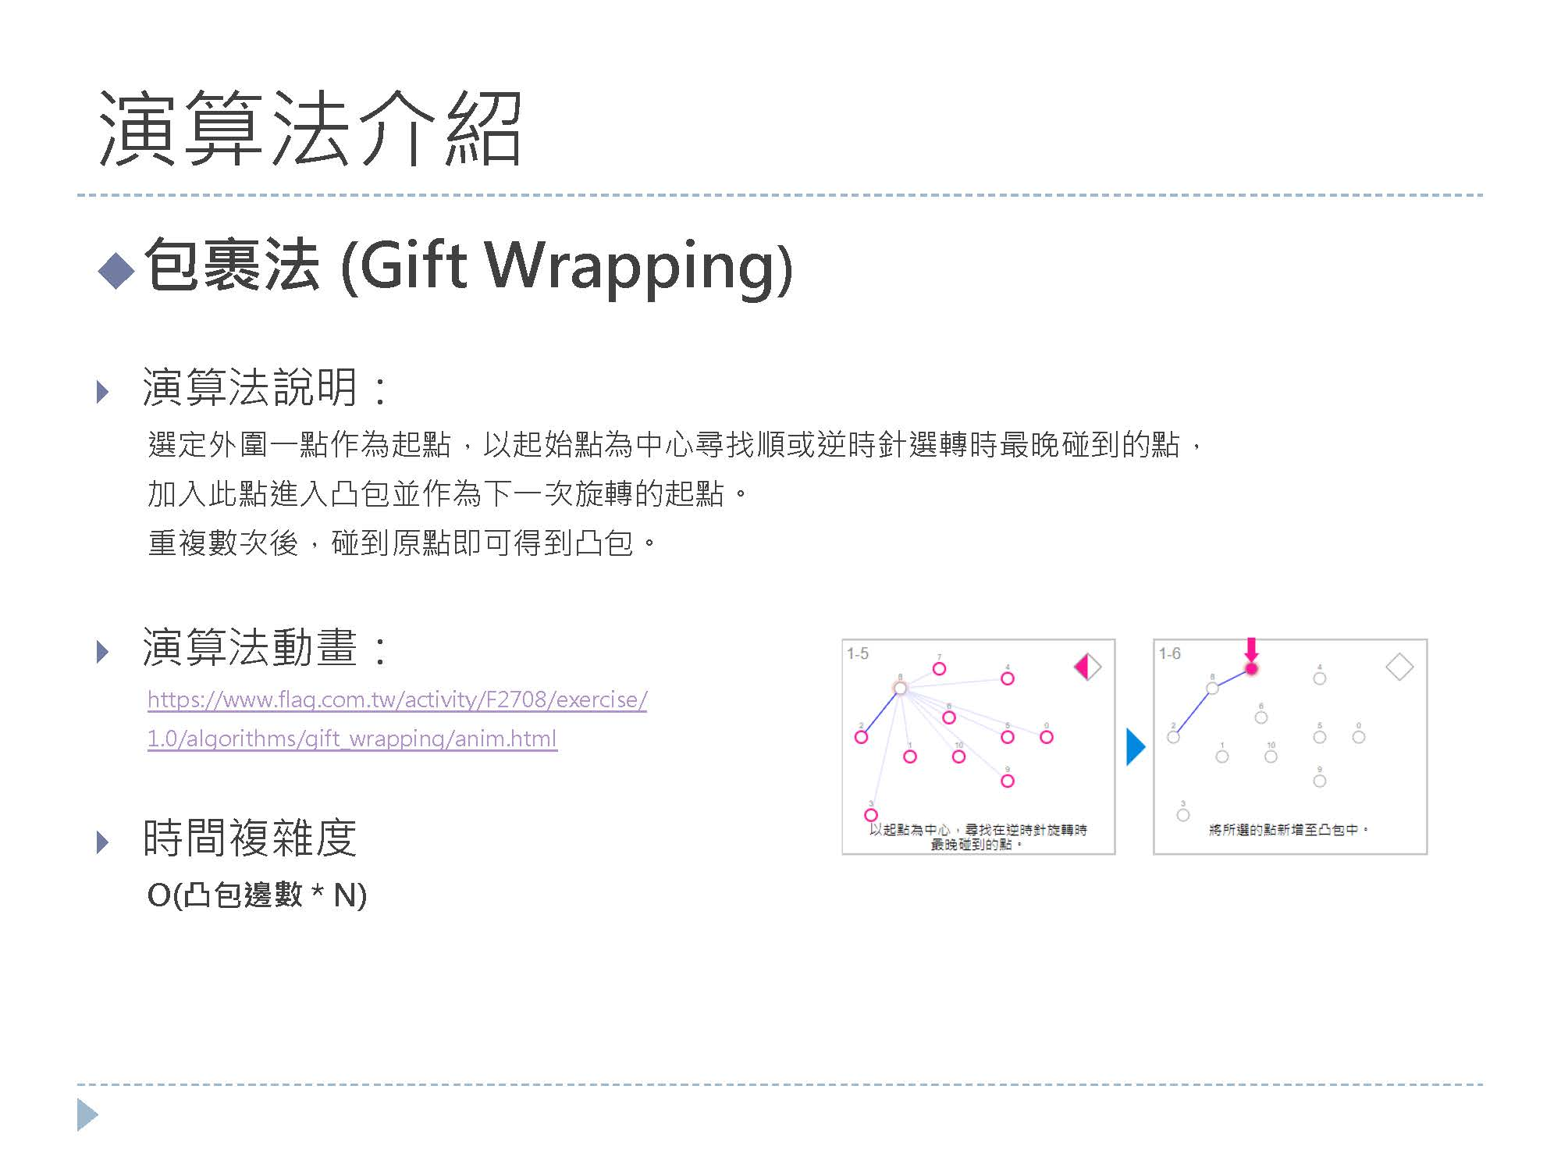
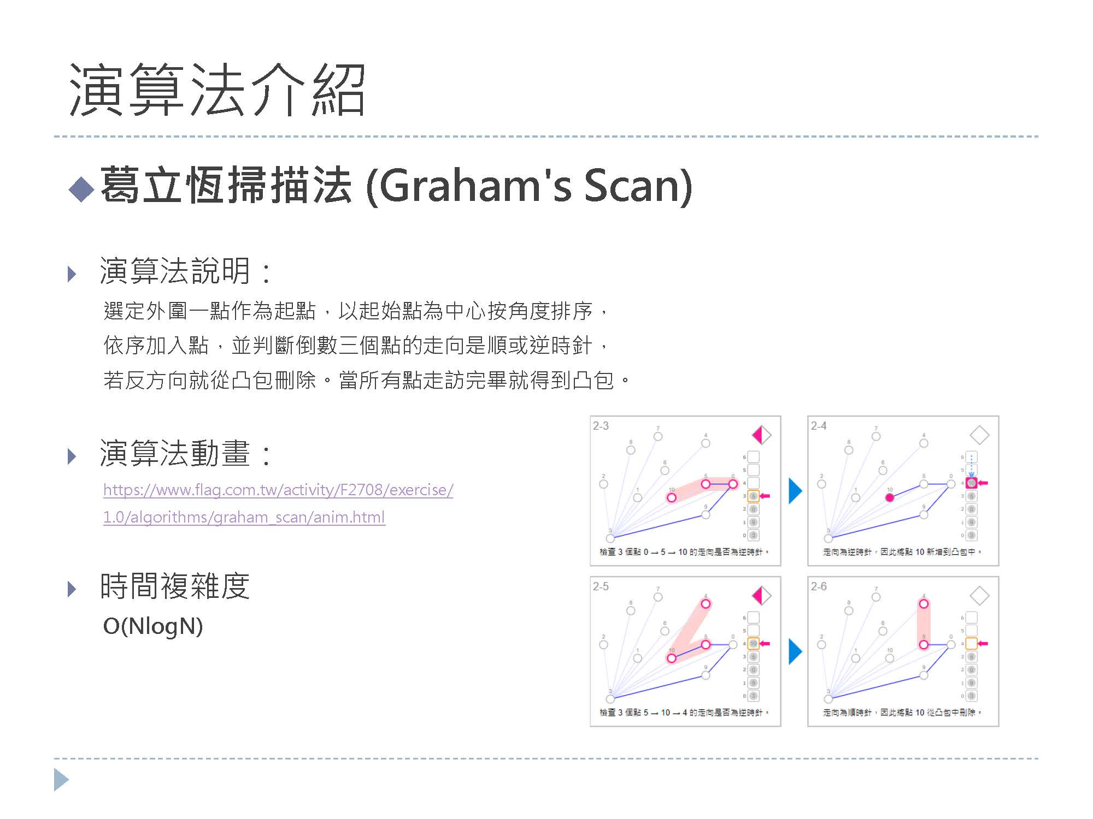
d. 報告展示 (5/2)

Slide 8
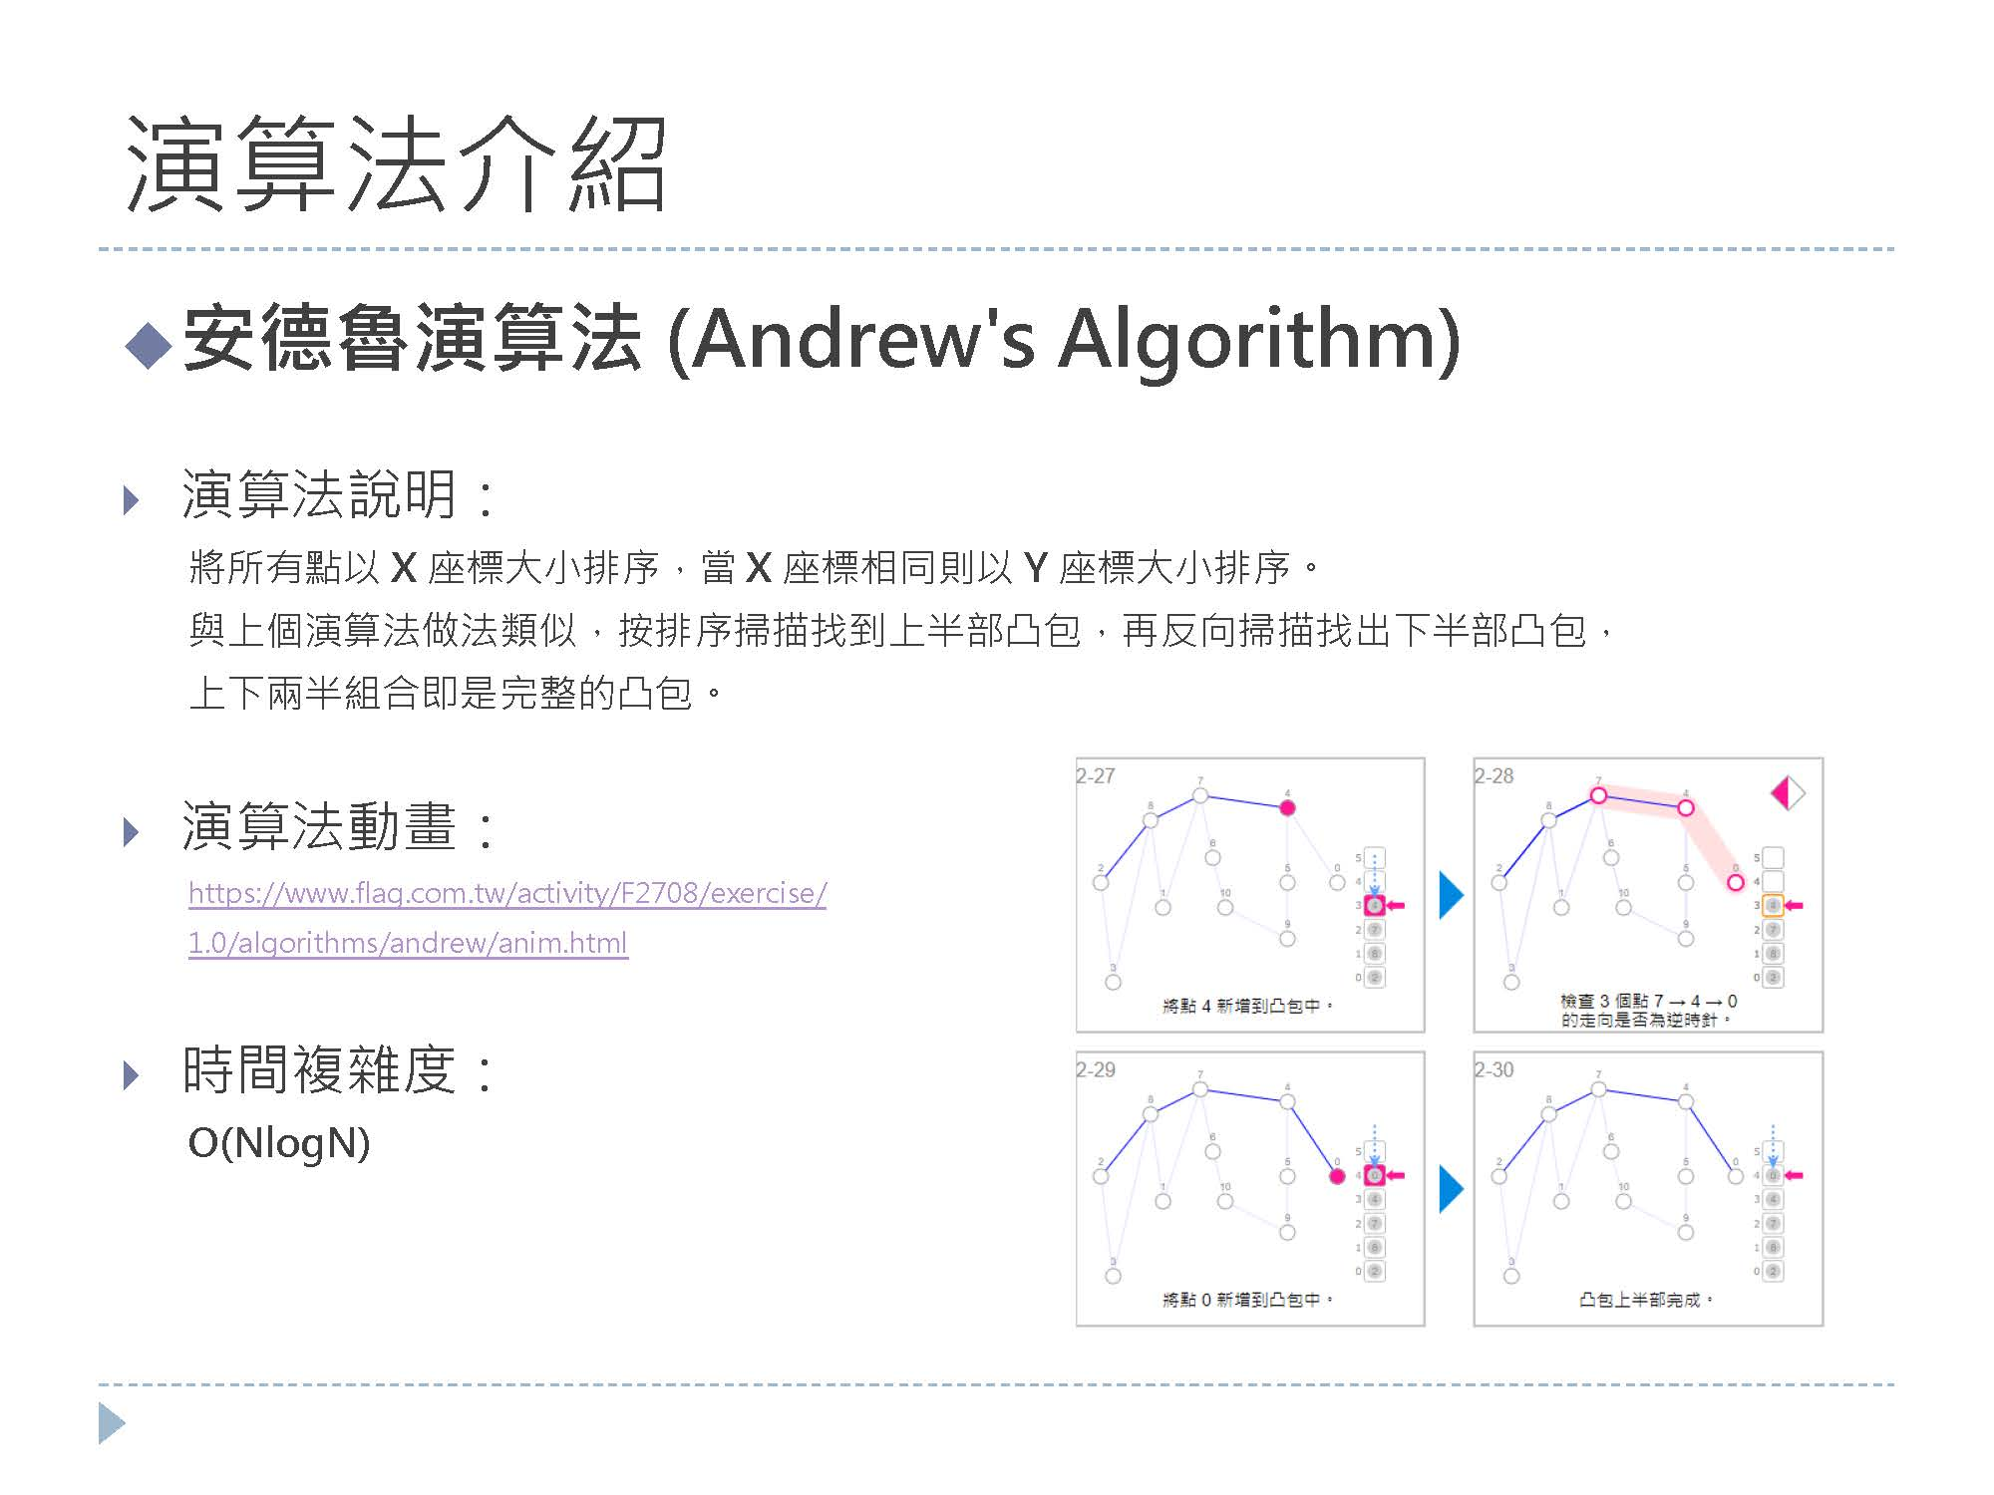
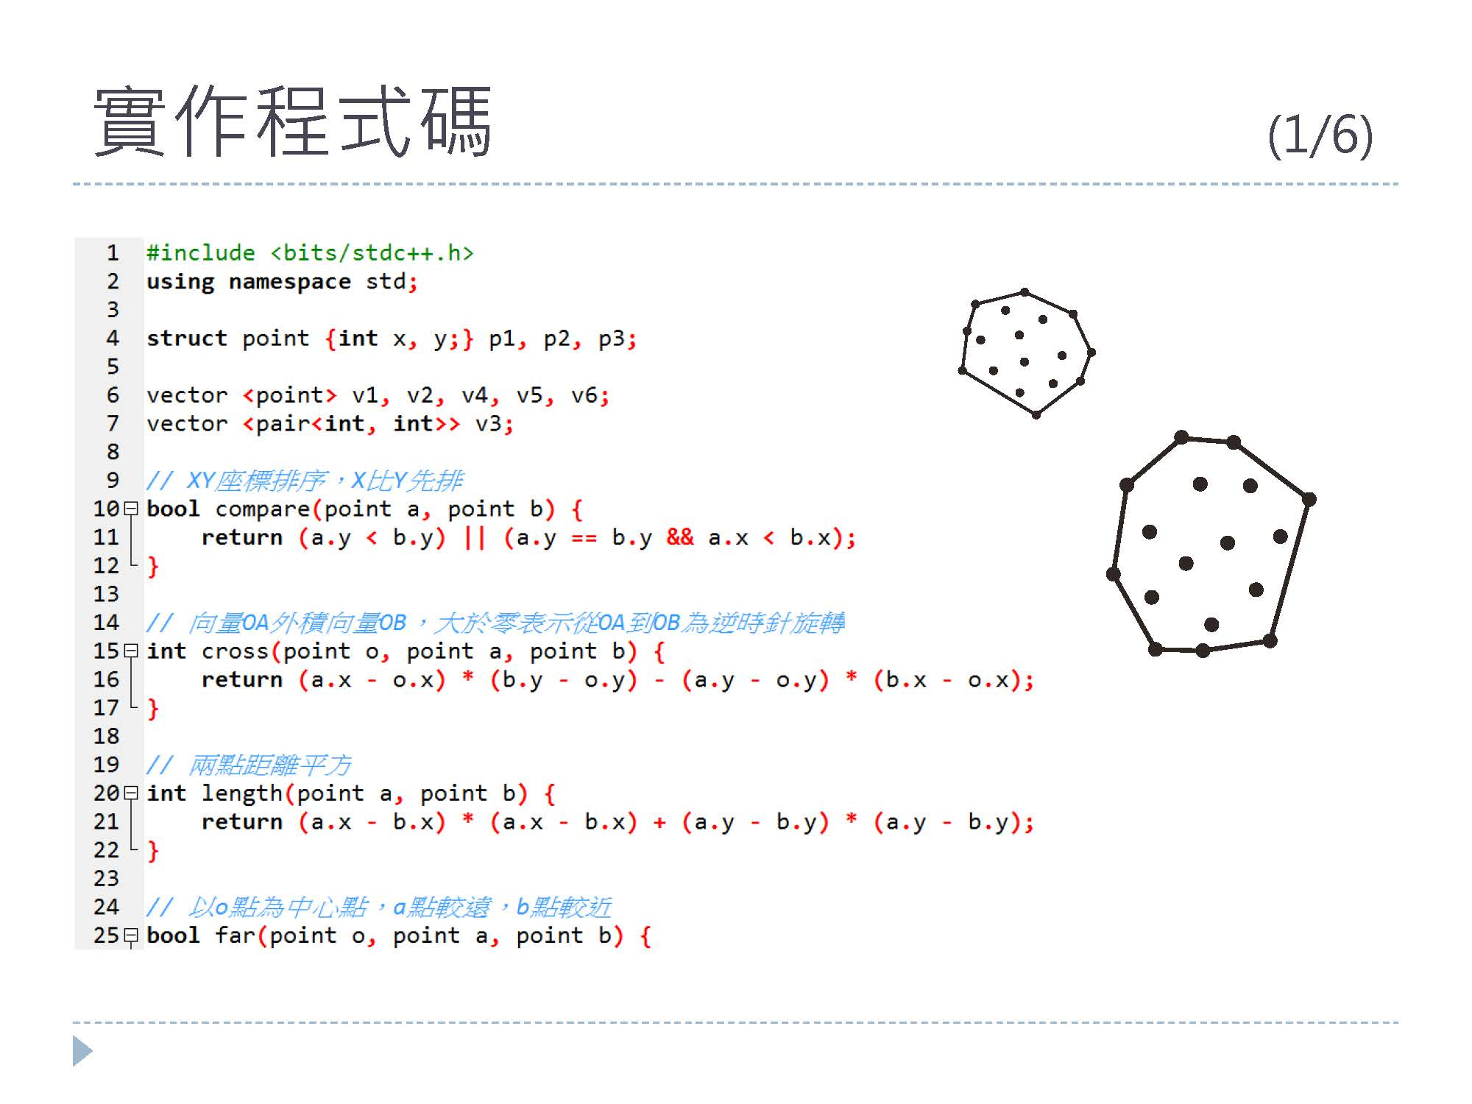
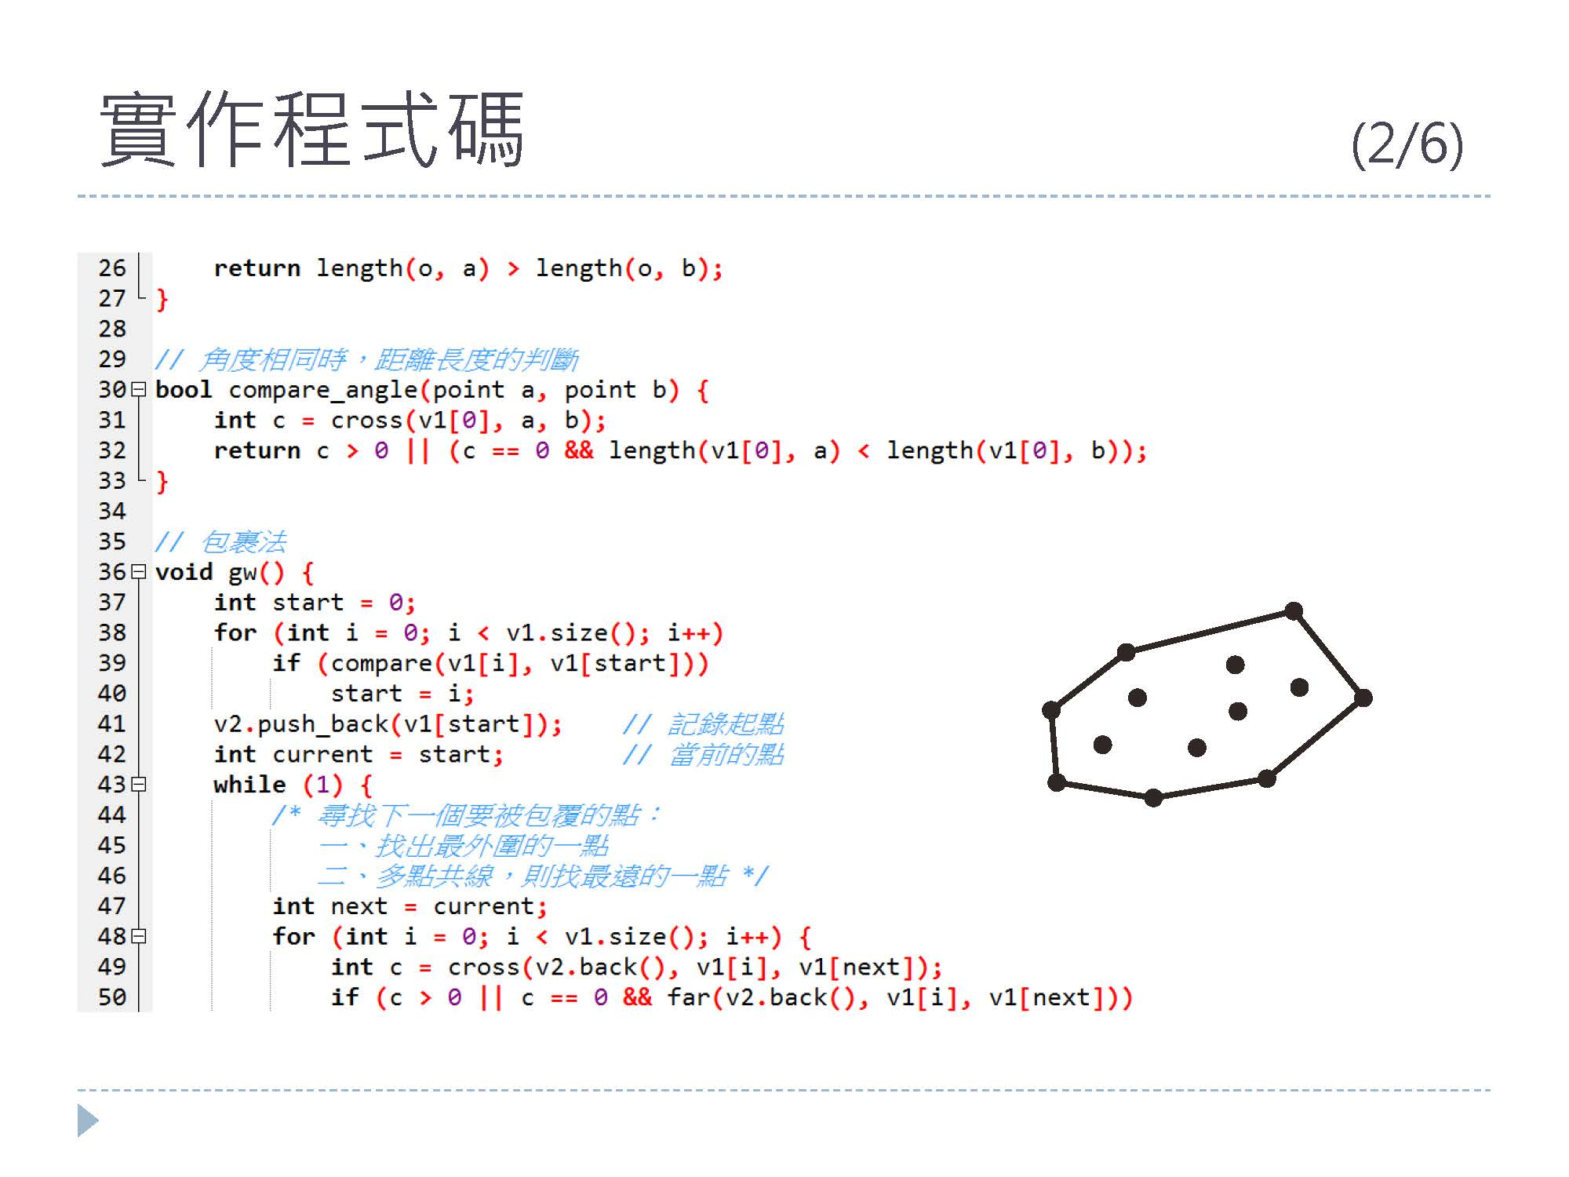
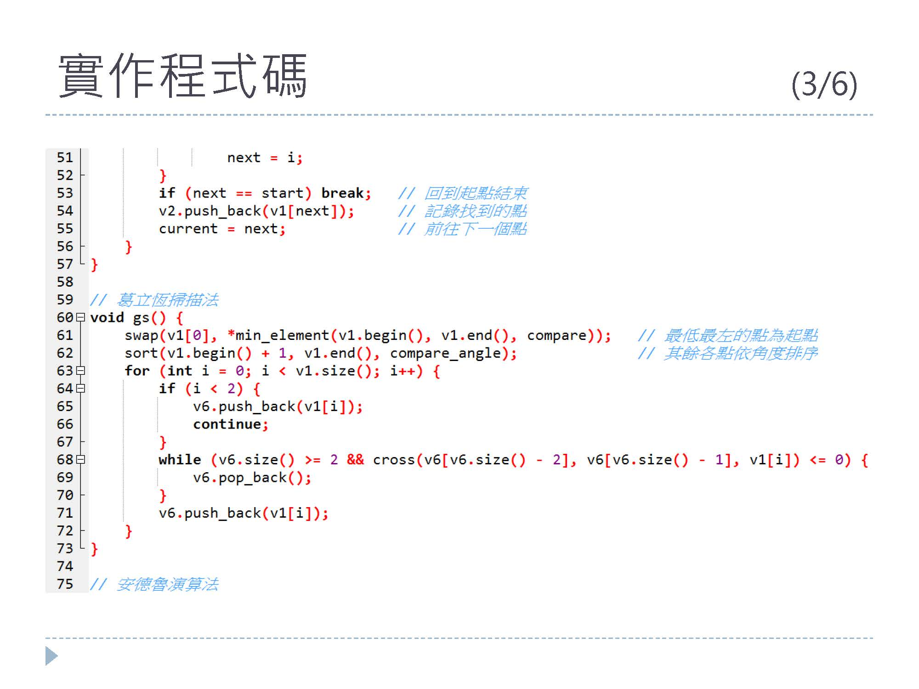
d. 報告展示 (5/3)

Slide 9
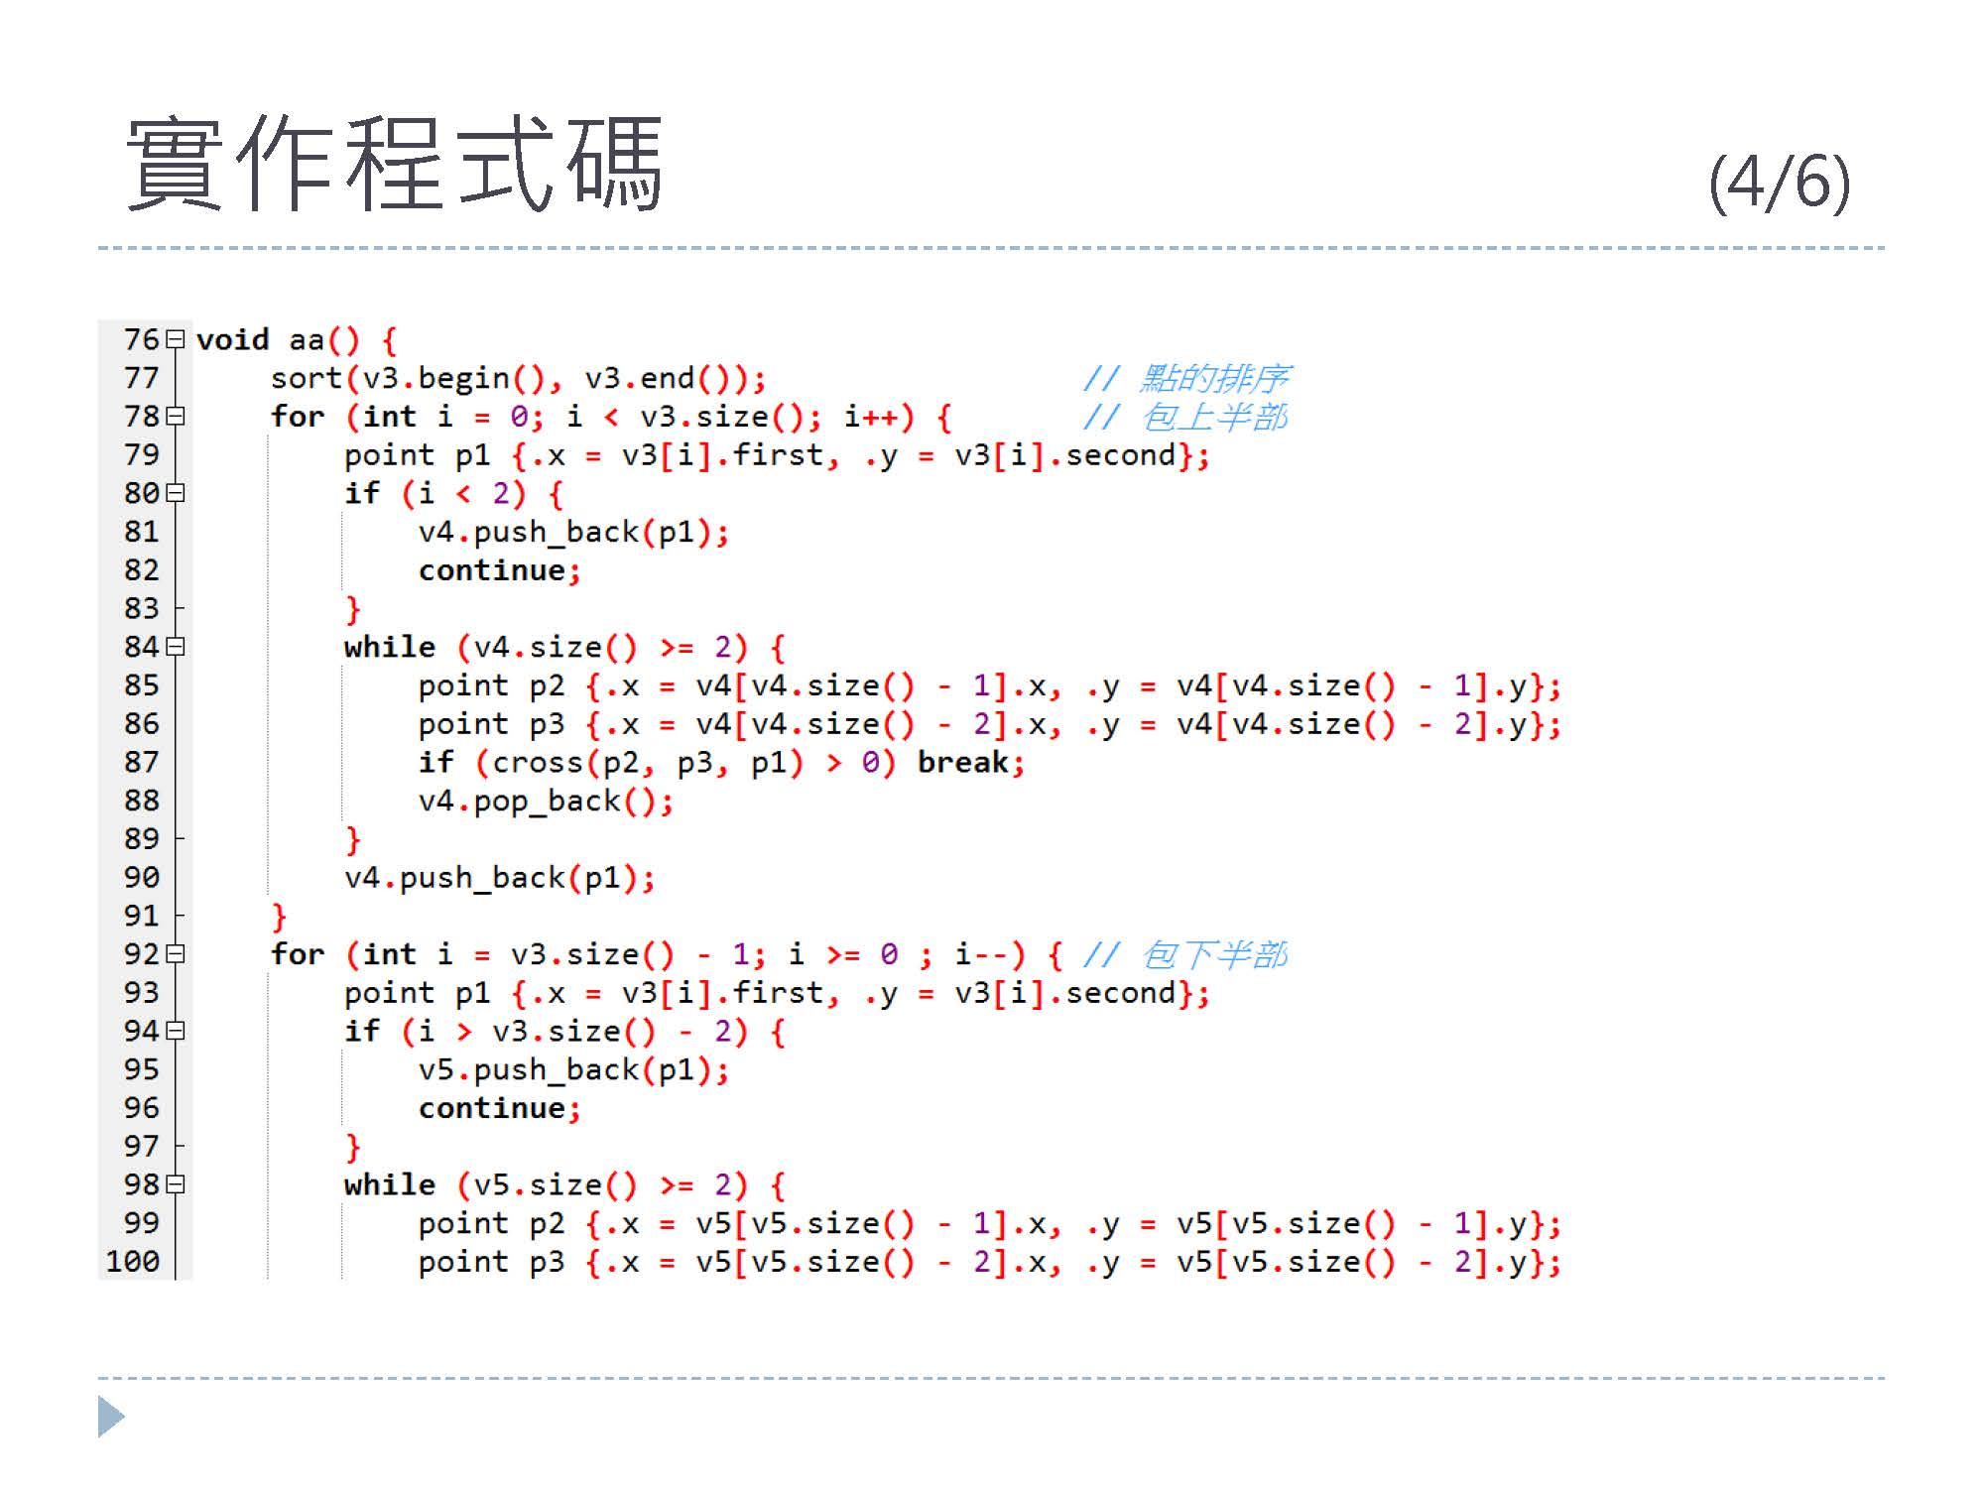
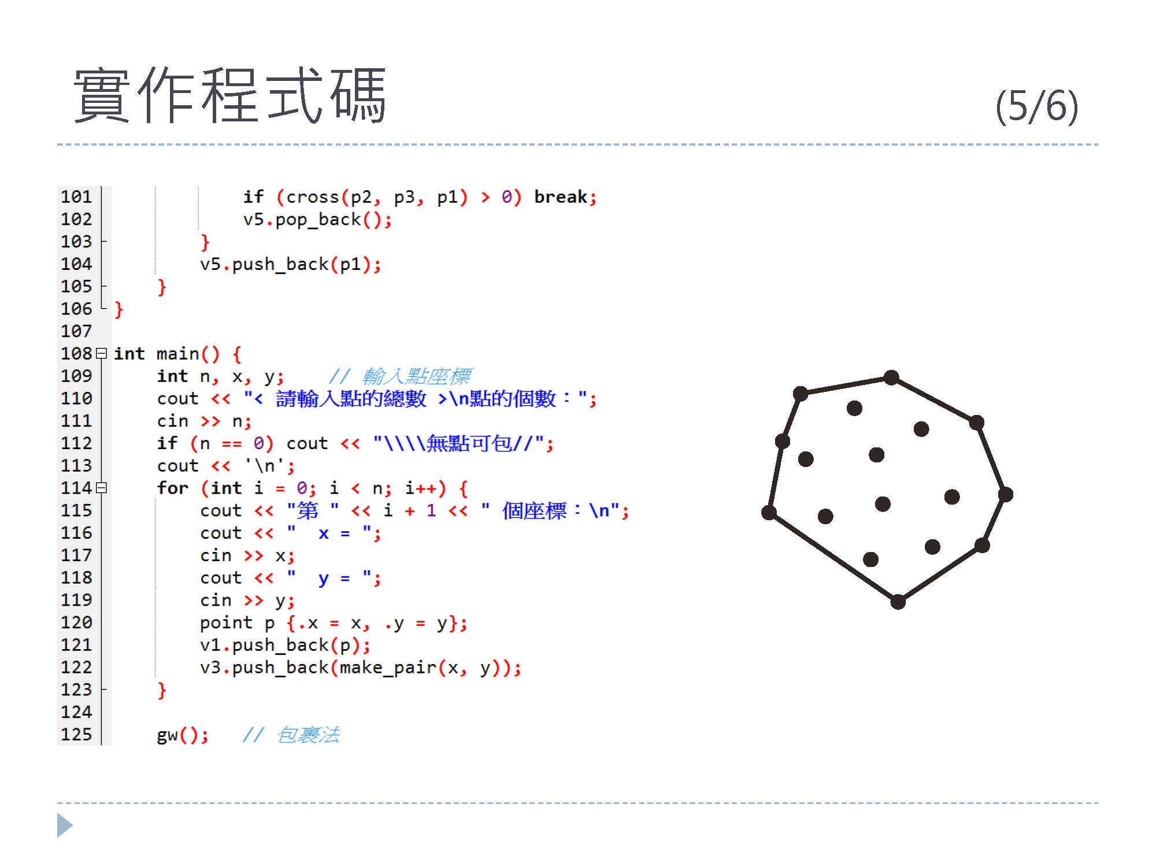
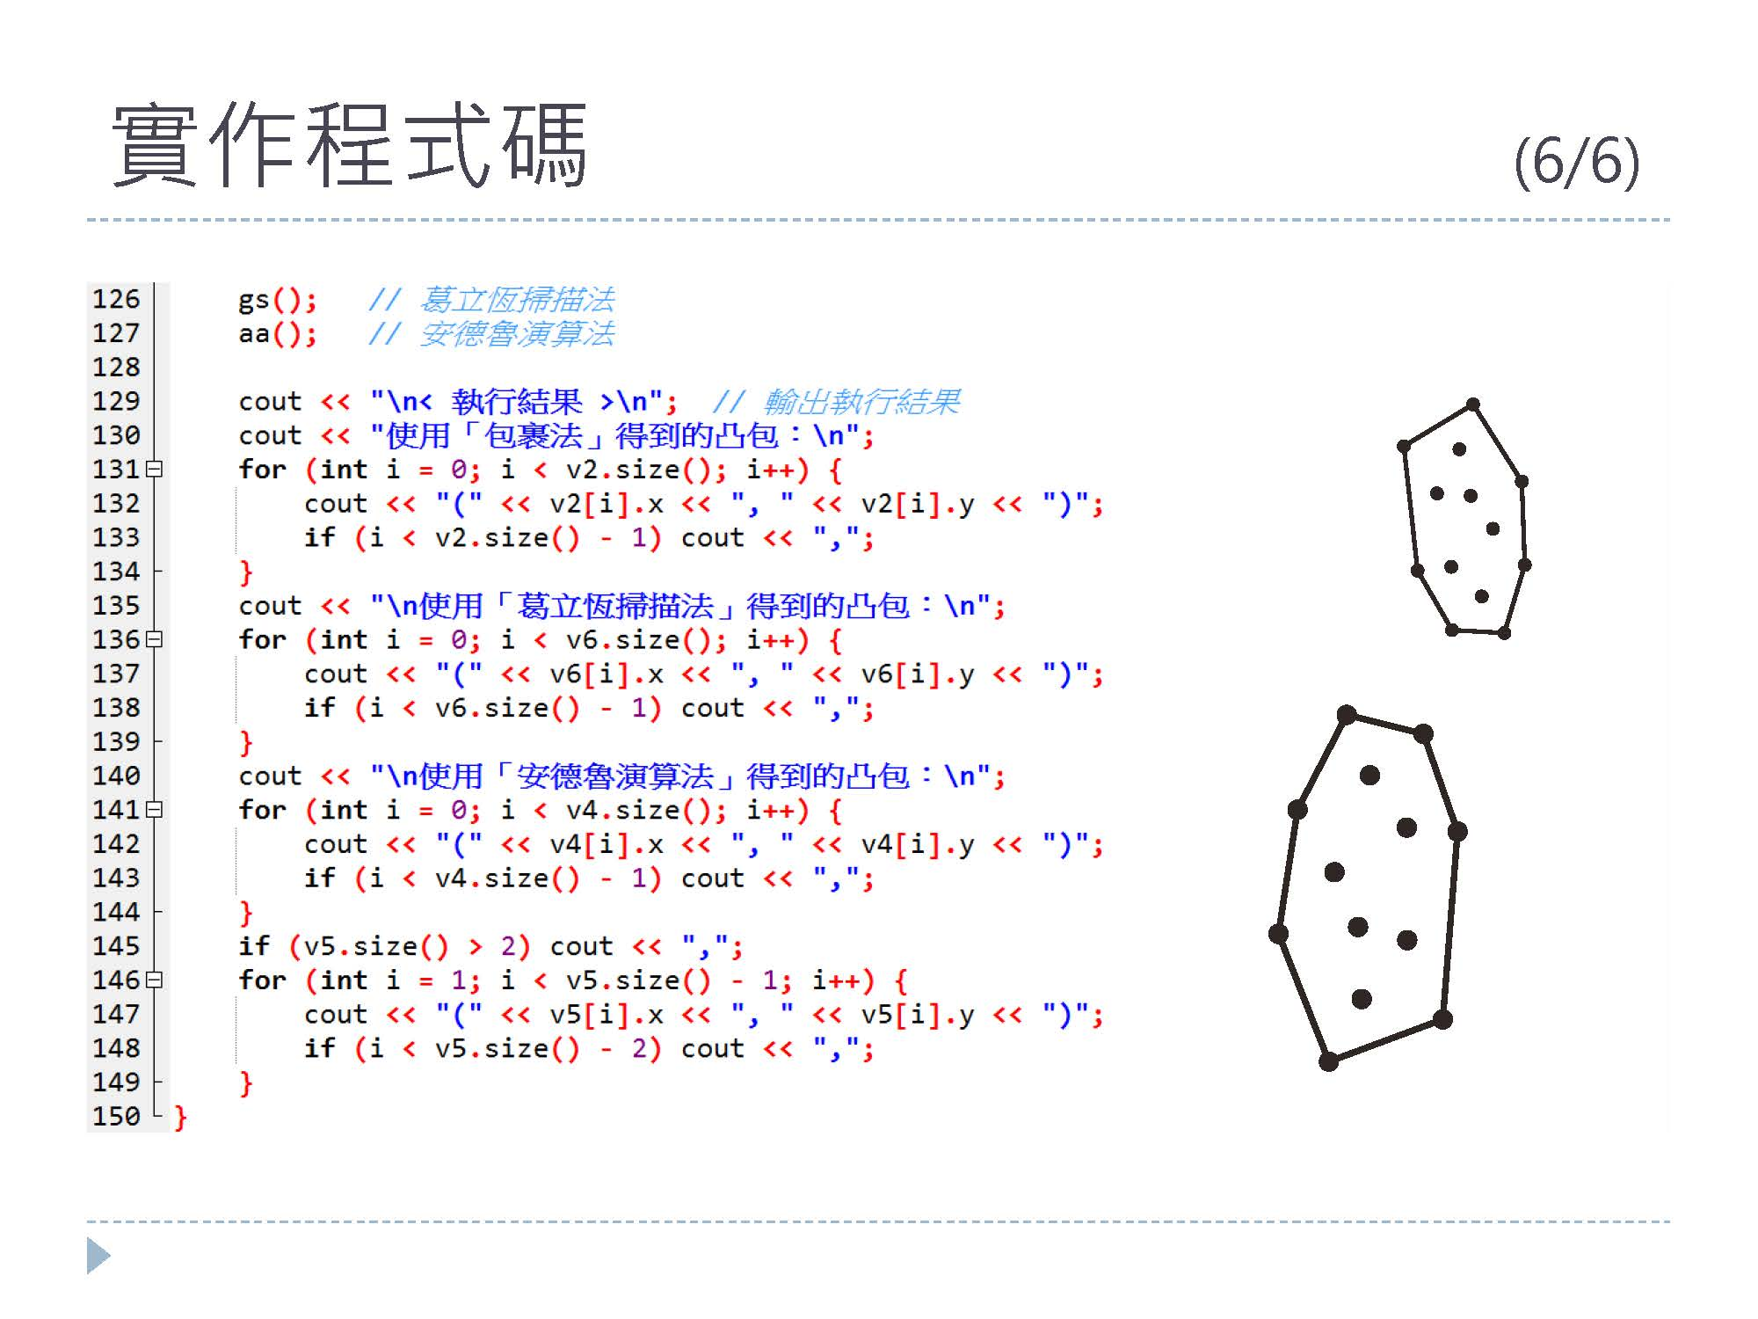
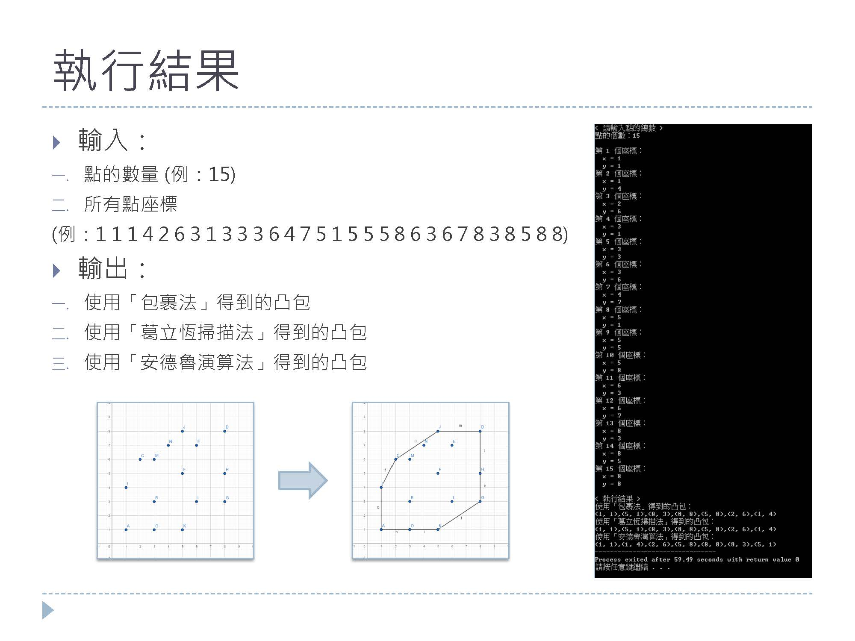
d. 報告展示 (5/4)

Slide 10
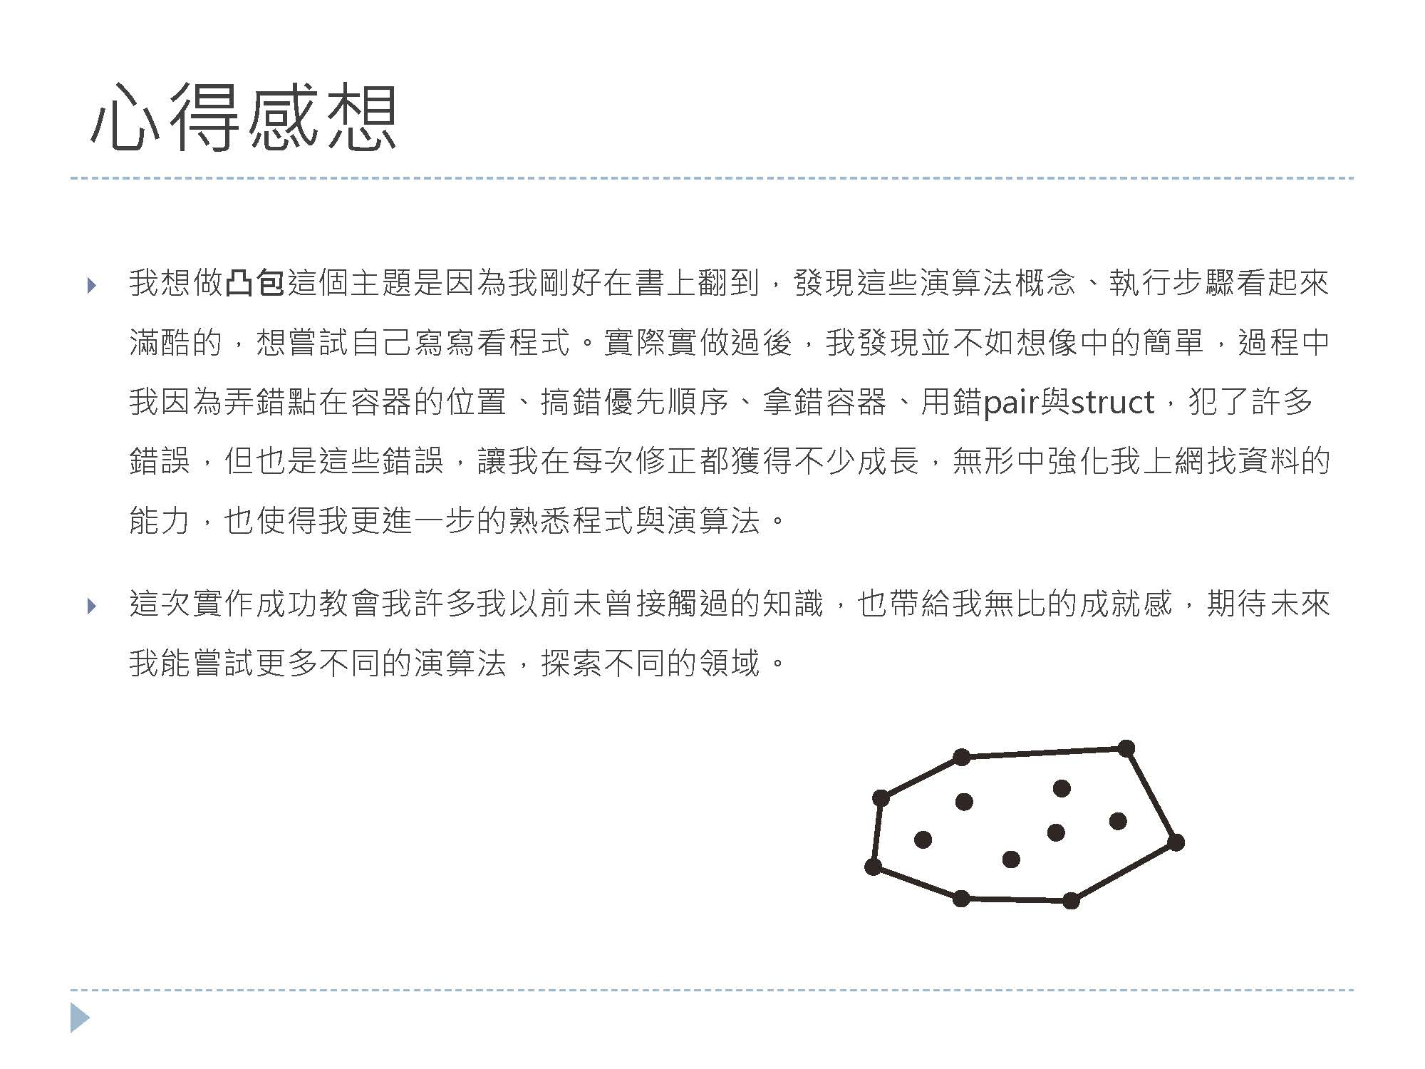
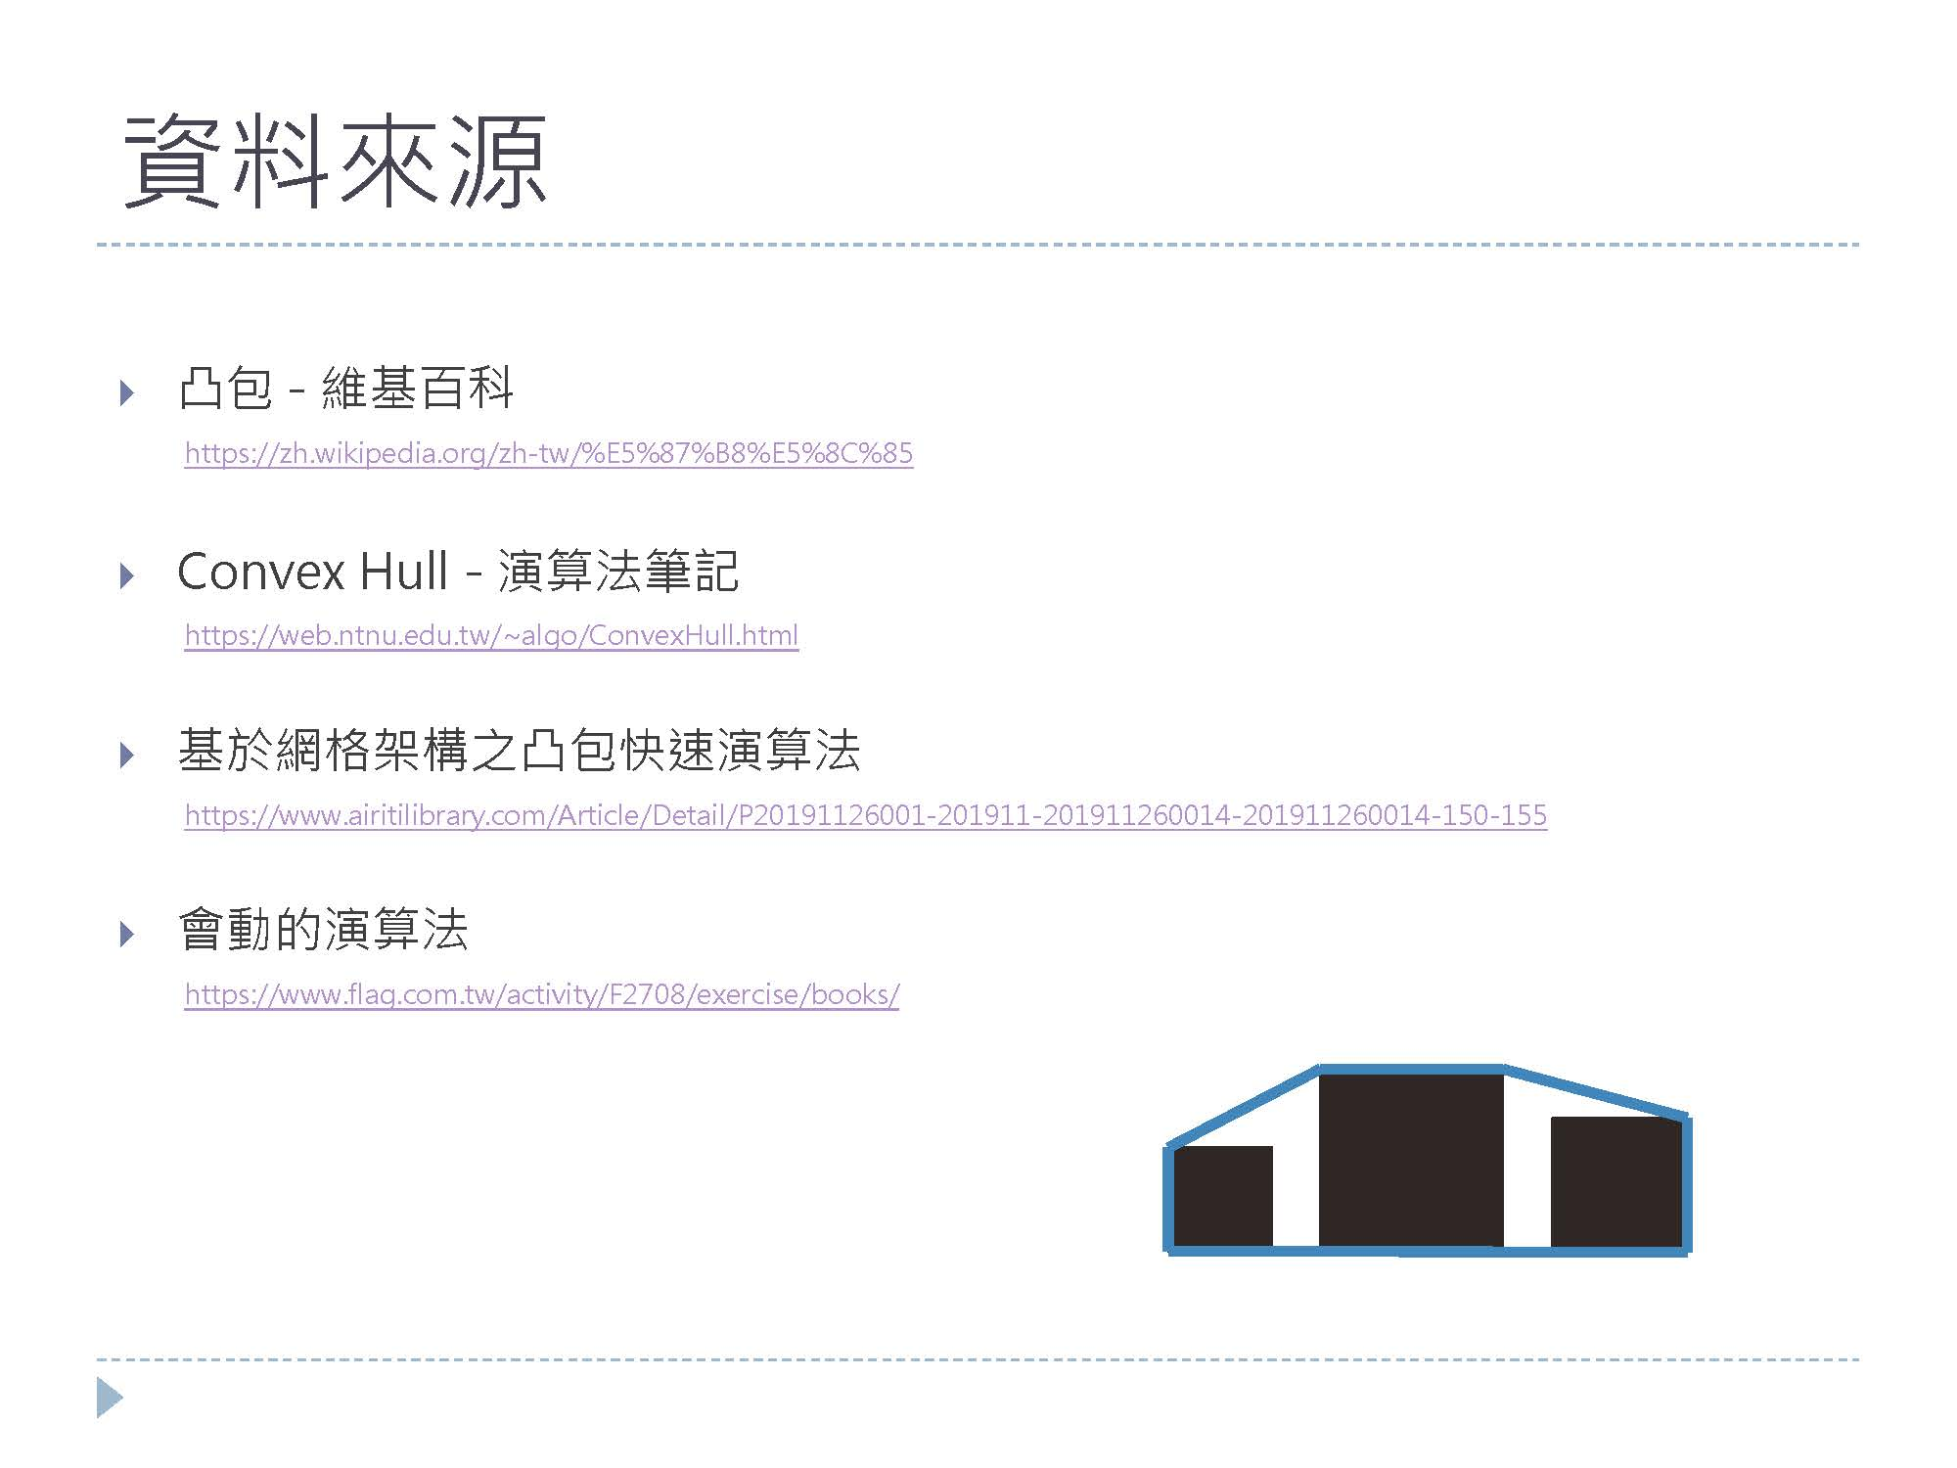
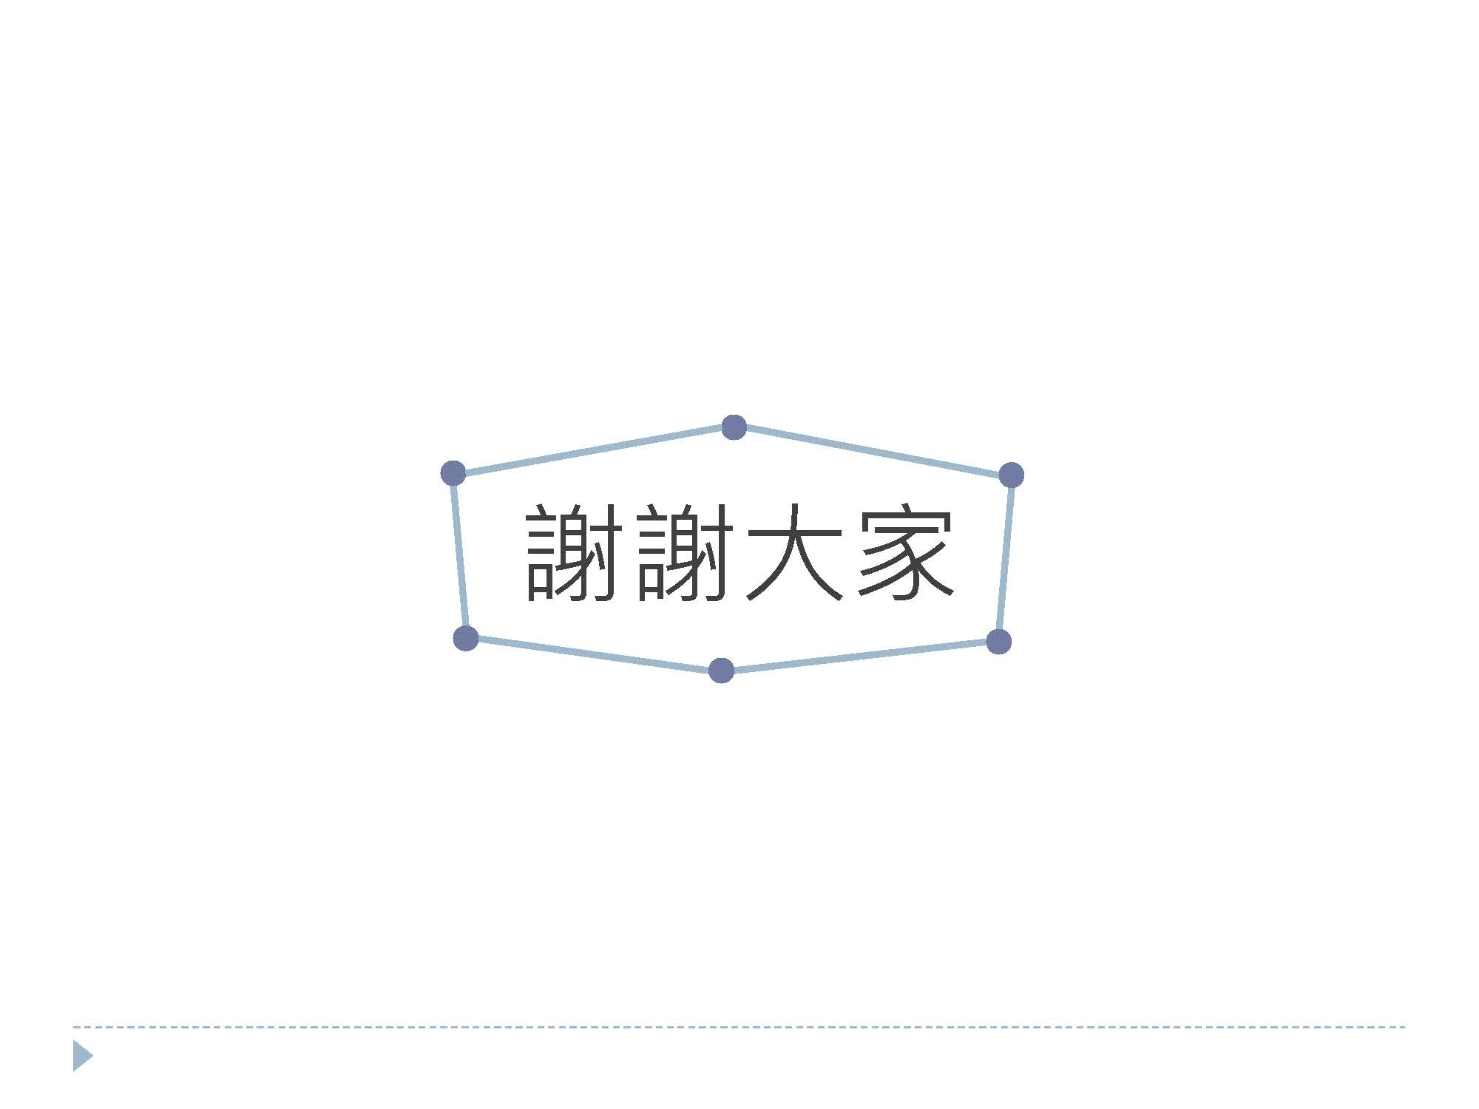
d. 報告展示 (5/5)

Slide 11
E. 心得反思
這門課讓我學到許多程式設計的進階知識外，也讓我了解演算法與資料結構的相關運用等不同層面。除此之外，製作專題時所讀的資料；試著把凸包演算法的程式碼寫出來，也都讓我對凸包進一步認識，並且在編寫程式遇到問題時，讓我學習檢討自己的失誤，發覺哪裡寫錯需要改善，不知不覺中，使我進一步的熟悉程式與演算法，並培養自我糾正的能力。
這次的課程教會我許多實用的知識，也讓我在編寫程式無誤時獲得快樂與成就感，期望在未來我可以探索更多有趣的演算法，學習其他程式相關的領域。

Slide 12
Thank You

